Slide 1
Tyrolit Schleifmittelwerke Swarovski AG & Co K.G.

Slide 2
Über mich:
Name: Lena Falzberger
Alter: 15 Jahre
Wohnort: Schwaz
Klasse: 1D
Lehrberuf: Bürokauffrau

Slide 3
Was machen wir?
Herstellung von Schleifmittel
Verkauf von Produkten

Slide 4
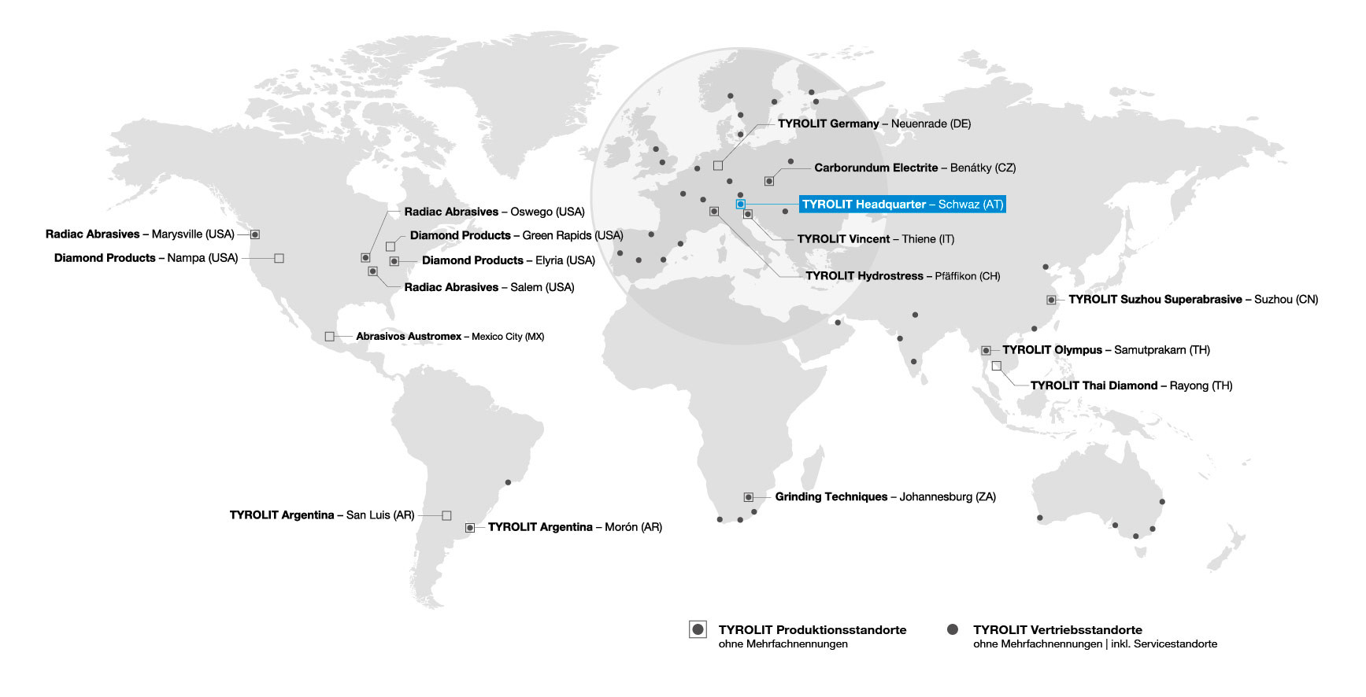
Standorte:
29 Produktion- und Vertriebsstandorten in 12 Ländern und auf 5 Kontinenten

Slide 5
Warum wollte ich Bürokauffrau werden?
Arbeiten mit dem PC
Kundenkontakt
Telefonieren

Slide 6
Meine Aufgabenbereiche in der Abteilung Einkauf:
Anfragen versenden
Angebote einholen
Mahnwesen bearbeiten
Angebotsvergleiche machen
Bestellungen versenden, usw.

Slide 7
Unsere Unternehmensgeschichte:
Gegründet am 13. Februar 1919
Daniel Swarovski
Herstellung qualitativ hochwertiger Schleifwerkzeuge für die Swarovski-Kristallproduktion
Mitarbeiter: 4.500+ weltweit

Slide 8
Firmenstruktur:
TYROLIT besteht aus vier Sparten:
Metallindustrie - Stahl-, Gießerei- und Präzisionsindustrie
Bau - Bauindustrie und das Baugewerbe
Quarzindustrien - Stein-, Keramik- und Glasindustrie
Industriefachhandel - Lagerartikel, wie z. B. Trenn- und Schruppscheiben

Slide 9
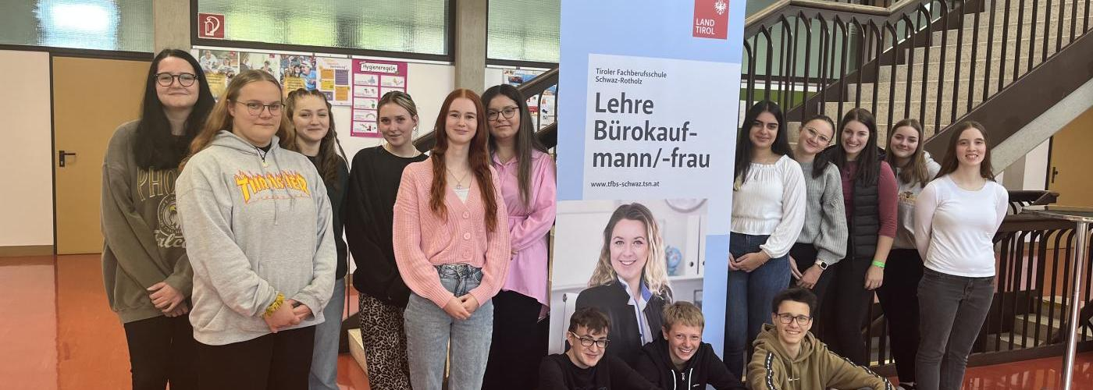
Was gefällt mir an der TFBS Schwaz-Rotholz?
Der Zusammenhalt
Angenehmer Unterricht
Hilfsbereitschaft von LehrerInnen und SchülerInnen
Interessanter Lehrstoff

Slide 10
Meine Lieblingsfächer an der TFBS Schwaz-Rotholz:
Angewandte Wirtschaftslehre (AWL)
Englisch (BFE)
Betriebswirtschaftliches Projektpraktikum (BWPP)

Slide 11
VIELEN DANK FÜR EURE/IHRE AUFMERKSAMKEIT!

